Slide 1
雪に関する情報と九州の降雪特性 ~報道機関向け
福岡管区気象台気象防災部予報課
二村貴志

Slide 2
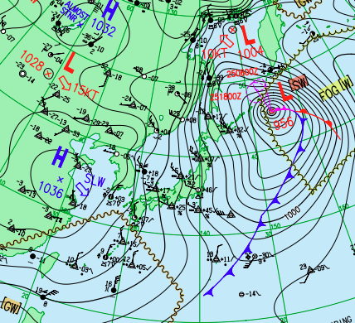
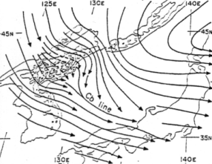
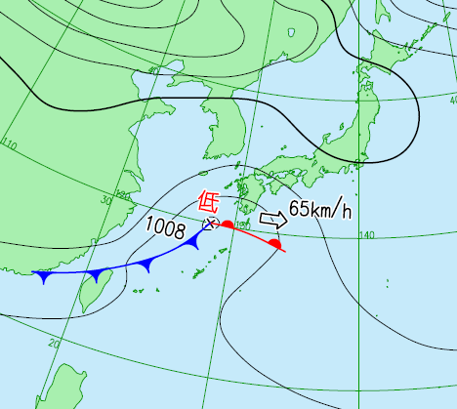
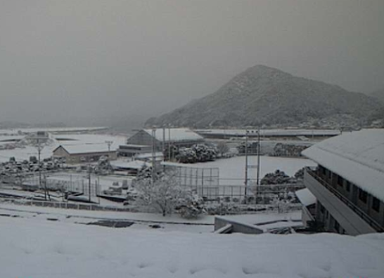
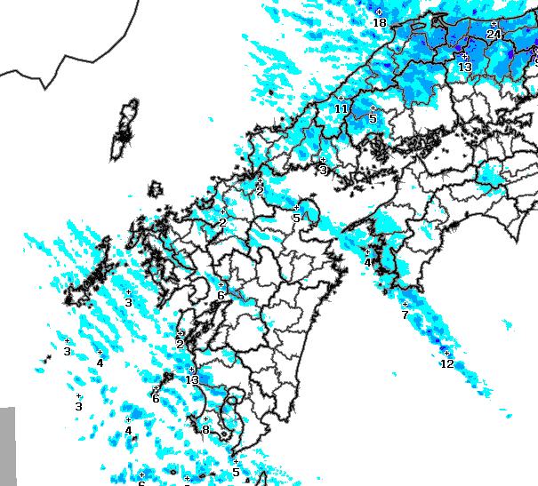
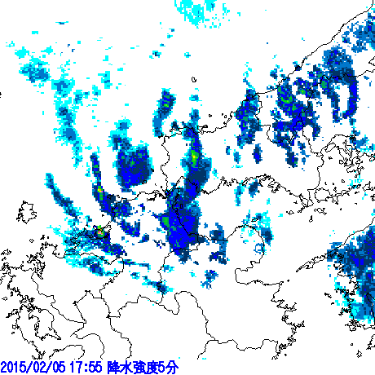
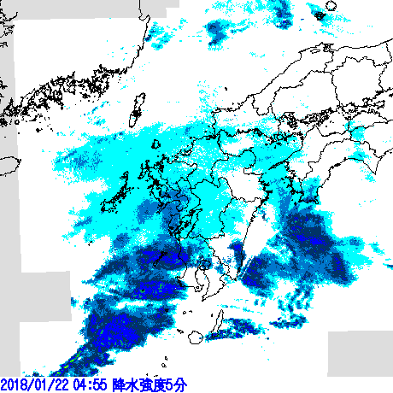
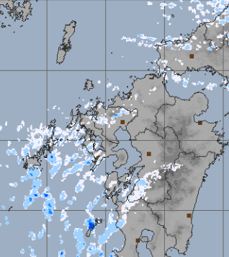
現象の特性を把握 ～代表的な大雪パターン
冬型気圧配置
日本海寒帯気団収束帯
南岸低気圧
T モード (Transverse-mode)
筋状の雲 (Longitudinal-mode)
風が強く､気温は低く､乾燥
代表される注警報
大雪、暴風雪、低温、(着雪)
JPCZ(収束)
対流は活発､気温は高め､湿潤
代表される注警報
大雪、雷、着雪､（あられ）
中層雲(滑昇流)
気温は高め､湿潤､一様性
代表される注警報
大雪(ボタ雪)、着雪
T モード (Transverse-mode)
鉛直シアが大きい場合に発生
代表される注警報
大雪、暴風雪、低温、(着雪)
Notes:
大雪と言っても一つの気圧配置だけではありません。まずは、代表的なパターンとそれに伴う特徴的な防災事項を確認します。
はじめに、冬型気圧配置による大雪。寒冷前線の通過に伴い西高東低の気圧配置になり、大陸から次々に寒気が流れ込みます。寒気が、相対的に温度の高い海面付近の空気を冷やし、雲が発生します。
これを気団変質と呼びますが、寒気と海面水温の差が大きいほど気団変質の効果が大きくなり、雲が発生し易くなります。
このパターンでは、主に筋状の雲と言われる下層の風向きに平行な雲域が生成され、降雪は地形によって大きく影響を受けます。（例えば、大分県の南部や宮崎県の平地では雲域の流れ込みもなく、比較的晴天となります。東京も同様です）
また、等圧線が混み風が強く、地上気温は低く、比較的乾燥するといった特徴があります。代表される注警報は、大雪、暴風雪、低温です。
次は、日本海寒帯気団収束帯、JPCZと言われる日本海の収束帯です。朝鮮半島の山によって作り出される風の流れが、日本海で収束し強い上昇流が発生します。
このパターンでは、気団変質に加え、収束による強い上昇流により、対流が活発になり、雷をもたらすこともあります。また雲頂高度も高く、多くの水蒸気が凝結（気体が液体になる）し、その際に凝結熱を放出するので、気温は比較的高く、湿潤です。
代表される注警報は、大雪、雷、着雪です。また、ひょうやあられが降り易くなります。
次に、南岸低気圧。このパターンでは気温は比較的高くても雨は雪になります（理由はあとで少し説明します）。また、冬型やJPCZのように下層雲ではなく、中層雲から降る雪となります。
このため、冬型やJPCZのように、局地性が強くなく、雪は一様に降る特徴があります。また、湿潤なので、水分の多いボタ雪が降り易く、着雪にも注意が必要です。
最後に、T モード。これは冬型の一種です。冬型で発生する筋状の雲は風向に対し平行、これはＬモードと呼ばれます。これに対しT モードは風向に対し雲域は垂直になります。（要因は上空との風向差ですが･･･省略します）
Ｌモードは少しずれる（例えばエコーが少し東西方向にズレると、今まで降っていた場所では降らなくなります）と雪が降らなくなりますが、T モードは雪が連続して振り易くなります。九州の西側では時折、発生します（少し東西にズレてもエコーの走行が東西方向なので雪は降り続きます）。写真は熊本県天草市の大雪警報事例、一夜にしてこの大雪。

Slide 3
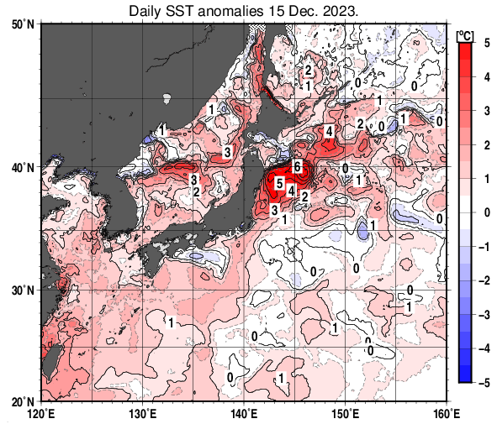
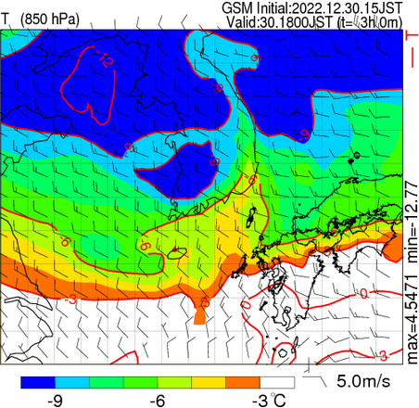
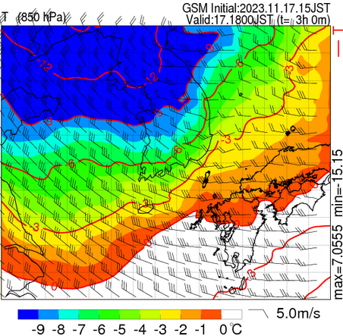
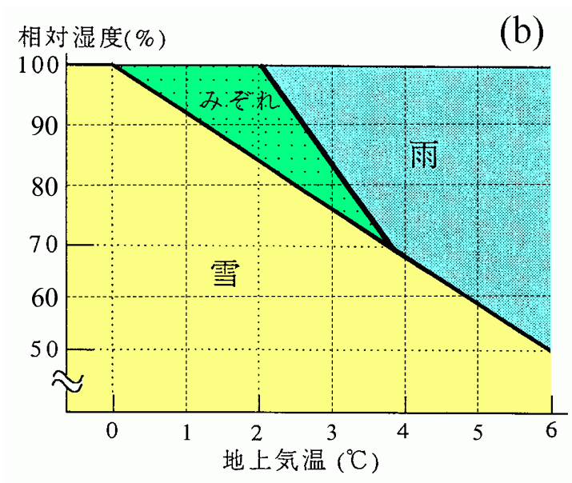
大雪予想の目安 ～冬型気圧配置
おおまかな大雪目安：850hPa≦M10℃、700hPa≦M20℃、500hPa≦M30℃
海面水温(平年との差)
今年は平年よりも高い
下層の風向による大雪の可能性
雨雪判別：気温と湿度に依存
下層風が北西の場合には、朝鮮半島の風下の風下側の影響を受け、断熱加熱により対流は抑制され、雲域は流れ込み難くなる。
下層風が西の場合には、朝鮮半島の影響を受けず、雲域は流れ込み易い。
断熱加熱顕著
断熱加熱なし
Notes:
では、先ほどは、代表的なパターンとそれに伴う防災事項を確認しましたが、次に冬型のパターンについて大雪の目安を、南岸低気圧については「比較的気温が高くても雨は雪になる」理由を説明します。
まず、冬型の大雪目安としては、気象情報に度々記載している「上空1500mの気温」など上空の気温が代表的です。気象台が「九州北部地方の上空約１５００メートルに氷点下１５度以下の強い寒気が流れ込み･･･」というのは、
この850hPaの気温が大雪目安であるおよそ氷点下10℃を下回った際の文言です。その他にも、700hPaで氷点下20℃、500hPaで氷点下30℃といった大雪の目安があります。
但し、気温だけではありません。気象情報には記載はしていませんが、先ほど説明したように、海面水温との差が大事です。同じ程度の寒気でも海面水温が高いか低いかで、海面水温との差が異なるので雲の発生にも影響します。
今年の暑い夏は、記憶にも新しいところですが、現在（12月15日）は平年よりも海面水温は高くなってます。気団変質が起こりやすい状況と言えます。
次に、気温の目安と同等程度に大事な要因として、下層の風向が上げられます。これは九州の特徴で、朝鮮半島が影響します。
下層の風向がＮＷの時には、朝鮮半島の影響を受け、フェーン現象の風下側のように、対馬海峡では下降流が発生し、雲の生成や発達が抑制されます。この場合、その影響を受けにくい山口県や長崎県などが主な大雪地域となり、
福岡県などは比較的、大雪になりづらくなります。
一方、風が西のときには、朝鮮半島の影響を受けずに、気団変質で発生した雲が流れ込み易くなり、大雪になり易くなります。
最後に、湿度も関係します。雨が雪に変わる目安は、地上気温が３℃程度です。この３℃でみると、湿度がおよそ75％以下のときには雪となり、80％程度では「みぞれ」、85％を超えると雨となります。
以上のように、上空の気温だけでなく、海面水温、下層の風向、湿度などから、気象台は大雪を判断しています。

Slide 4
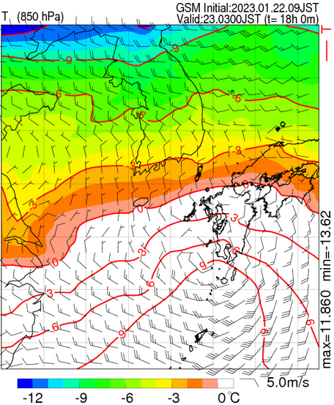
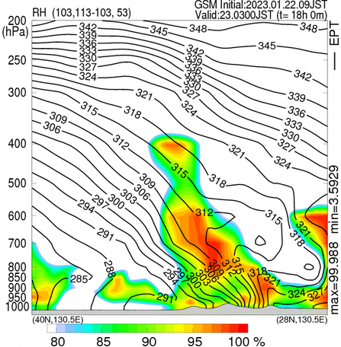
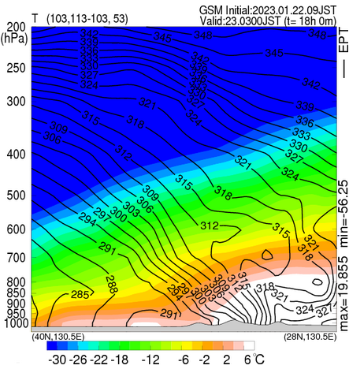
雪になる目安 ～南岸低気圧
冬型気圧配置よりも下層温度は高くても雪になる。 雪目安：850hPa≦0℃～M3℃
滑昇流
(高温・湿潤)
Ｌ
前線北側の地域の
下層は北よりの風
N
S
気化熱
下降流
(低温･乾燥)
蒸発
気温低下
中層雲から降る雪が前線北側の乾燥した領域で蒸発すると、気化熱により地表付近の気温は下がる。
次第に降雪に適した環境になる
Notes:
はじめの説明で、南岸低気圧の場合は「気温が比較的高い場合にも、雨ではなく雪となる」といいましたが、この理由を簡単に説明します。
例えば、図のように鹿児島県に低気圧があるとします。（断面図）前線面は上空にいくほど北側に傾いています。この前線面よりも南側では滑昇する流れにより、（相対的に）高温・湿潤となり、中層雲が発生し雨となります。
このとき、低気圧の北側である福岡県などの地上付近では、低気圧に吹き込む北よりの風により、低温・乾燥した状態となります。
前線面より上方の雲から雨が降ると、下層は乾燥しているので蒸発します。液体は気体になる。これは気化熱と呼ばれ、蒸発する際にはまわりの空気の温度を下げます。
つまり、地上付近の温度がそれほど低くなくても、はじめ雨が降り、それが気化し、周りの空気の温度を下げ、次第に地上付近の気温も下がり、雪が降りやすい環境が出来ていくわけです。
気象台では、南岸低気圧の際には、上空1500mの気温が0℃～氷点下3℃以下で雪になる目安と判断しています。（冬型の場合には氷点下6℃以下）
このように、冬型と南岸低気圧では、雨が雪に変わる気温に少し差があります。気象台が大雪を呼びかけているが、今回はあまり気温が低くないので、心配ないだろうという判断は禁物ですね。

Slide 5
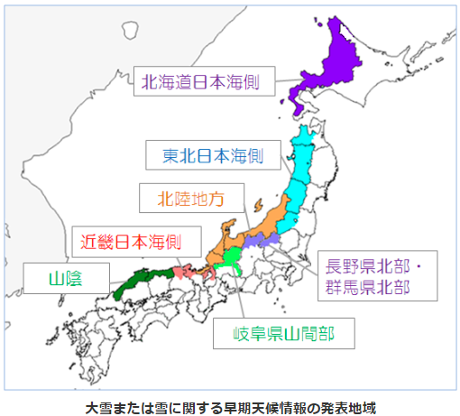
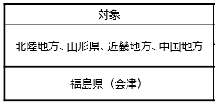
段階的に発表される大雪に関する気象情報と対応（全国版）
ﾀｲﾑﾗｲﾝ
気象情報と対応
他機関との連携
被害
14-6日前
大雪に関する早期天候情報
2-3日前
2-3日前
-5日前
-5日前
-1日前
-1日前
-12時間前
1日前
顕著な大雪に関する情報
3-6時間前
九州では発表しない情報
Notes:
では、ここからは大雪の際に、気象台が発表する様々な気象情報などを説明します。
九州は少雪地域です。様々な気象情報の中には、雪の多い地域では発表しますが、九州では発表しないという情報があります。これらも含めて説明します。
まずは、14日前から6日前に発表されるものとして「大雪に関する早期天候情報」があります。しかし、右図で解るように、この情報は雪の多い地域が発表するもので、九州で発表することはありません。
次に、５日前になると、早期注意情報（警報級の可能性）。これは大雨と同様に、警報を対象に、[中]や[高]といった表現で警報発表の可能性を知らせます。
2-3日前になると、おおむね平地で大雪注意報以上を見込む場合には、他の機関（九州地方整備局、九州運輸局、NEXCO西日本九州支社、気象台）と連携し、注意喚起を行います。
また、1日前には、おおむね平地で大雪警報以上を見込む場合には、他の機関（九州地方整備局、九州運輸局、NEXCO西日本九州支社、気象台）と連携し、会見などを行うこともあります。
1日前になると、大雨と同様に、気象情報を発表し、量的な予想を含めた情報を発表します。
12時間前からは、大雪注意情報を発表し、警報を見込んでいるときには、大雨と同様に警報を予告した注意報を発表します。
3時間から6時間前になると、大雪警報を発表。
大雪警報を上回り、数年に一度の大雪が見込まれる場合や実況でそのような大雪となっている場合には、一層の警戒を呼び掛ける情報を発表します。
それよりも、多く降った場合には「顕著な大雪に関する情報」がありますが、これも九州での発表はありません。
最後は、特別警報です。これは九州でも発表することはありますが･･･。

Slide 6
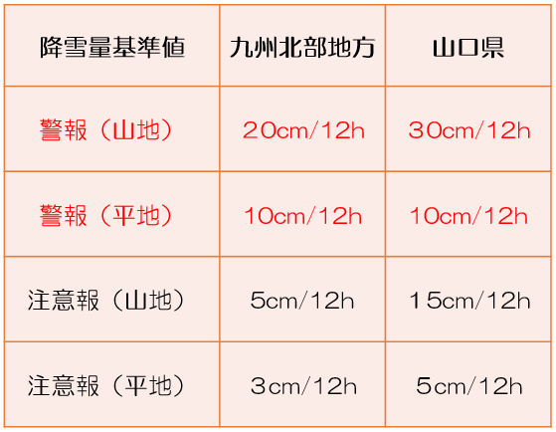
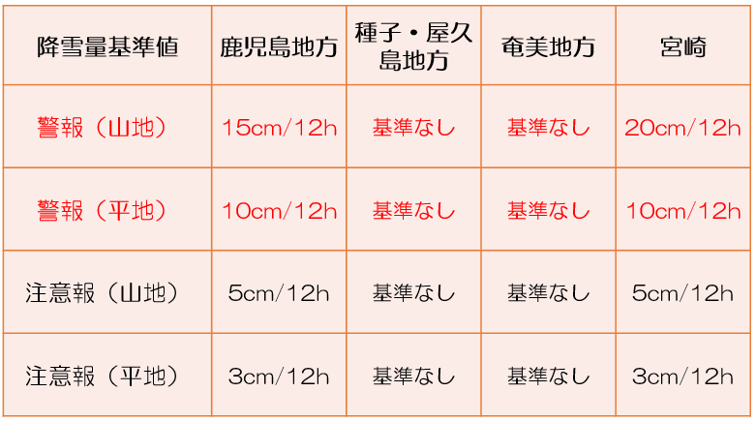
段階的に発表される大雪に関する気象情報と対応
大雪注意報、大雪警報の基準
大雪注意報・警報の基準は降雪量。積雪量でなく、指数でもない。
Notes:
では、ここからはそれぞれの情報を説明します。
タイムラインとおりに、説明することが良いのですが、状況をイメージし易いように、始めに注意報や警報の基準を確認します。
注意報や警報の基準は、12時間に降る雪の量です。積雪量や大雨のような指数ではありません。
九州北部地方では、山口県以外はすべて同じで、注意報は山地で5cm、平地で3cm、警報は山地で20cm、平地で10cmです。
山口県だけは、冬型のときには朝鮮半島の影響を受けにくいことや、JPCZの影響を受けやすいことから、基準が高くなっています。

Slide 7
段階的に発表される大雪に関する気象情報と対応
早期注意情報
２～５日前
対象期間は、明後日予報～５日先、対象地域は府県ごと
現象～1日前
対象期間は、今日～明日予報、対象地域は一次細分ごと
一次細分ごとの判定
県内同一の判定
上段：平地、下段：山沿い
※山地(200m以上)の意
24時間」20cm以上、30cm未満
Notes:
次に、早期注意情報。５日前になると、大雨と同様に、警報を対象に、その[中]や[高]といった表現で、その可能性を知らせます。
ここで留意して頂きたいことは、明後日予報よりも前、つまり２日前から５日前には府県ごとに発表し、明日予報となる１日前から一次細分、福岡県で言えば、福岡地方や筑後地方といった細分に変わることです。（これは、大雨も同様です）
また、大雪の可能性があるときには、明日予報となる１日前から、平地と山地の降雪量を区別して発表しています。
※「１日前から一次細分になる」には語弊があるので、もう少し詳細に･･･。 24時間以内になり警報を予告した注意報を発表する際は、市町村ごとの区分として発表されます。（気象庁HPの注警報の箇所で確認できます）

Slide 8
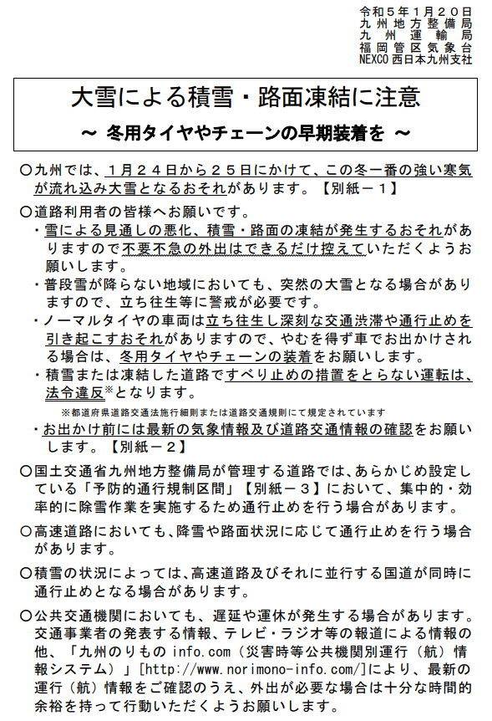
段階的に発表される大雪に関する気象情報と対応
注意喚起、緊急発表（記者発表、記者会見）
Notes:
2-3日前になると、おおむね平地で大雪注意報以上を見込む場合には、他の機関（九州地方整備局、九州運輸局、NEXCO西日本九州支社、気象台）と連携し、注意喚起を行います。
九州の大雪の呼びかけは、やはり高速道路やJRなどの交通障害、または冬用タイヤやチェーンなど早めの対策を取る必要などがあり、これらが主な呼びかけとなります。

Slide 9
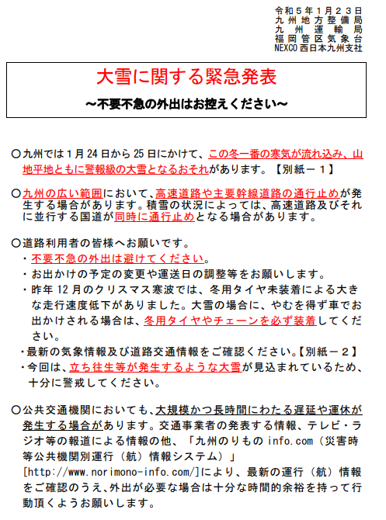
段階的に発表される大雪に関する気象情報と対応
注意喚起、緊急発表（記者発表、記者会見）
Notes:
また、1日前には、おおむね平地で大雪警報以上を見込む場合には、他の機関（九州地方整備局、九州運輸局、NEXCO西日本九州支社、気象台）と連携し、緊急発表等で警戒を促します。

Slide 10
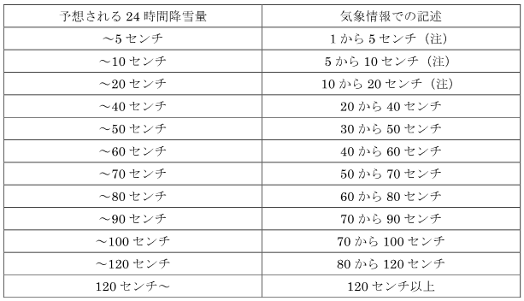
段階的に発表される大雪に関する気象情報と対応
大雪に関する福岡県気象情報
大雪は注意報級で気象情報を発表！
12時間～24時間前
山地と平地を区別
24時間以降は
幅を持たせた表現
雪に関する〇〇県気象情報
注意報基準に関係なく、冬季における最初の積雪や大学入学共通テストの様に社会的影響が大きい場合に発表する。
Notes:
次に、大雪に関する気象情報。警報級の可能性は大雨と同様に警報を対象としていますが、気象情報の発表については、九州では大雪は注意報級を見込めば発表します。これは雪に脆弱な九州の交通障害の影響を考慮しているためです。
また、量的予想については、山地と平地を区別し、24時間以降については幅を持たせた表現としています。
因みに、大雪に関する気象情報は、注意報級以上を見込めば発表しますが、冬季における最初の積雪や大学入学共通テストの様に社会的影響が大きい場合には、注意報に達する予報がなくても、雪に関する情報を発表します。

Slide 11
段階的に発表される大雪に関する気象情報と対応
大雪に関する福岡県気象情報
冬型気圧配置
筋状の雲 (Longitudinal-mode)
風が強く､気温は低く､乾燥
代表される注警報
大雪、暴風雪、低温、(着雪)
南岸低気圧
中層雲(滑昇流)
気温は高め､湿潤､一様性
代表される注警報
大雪(ボタ雪)、着雪
Notes:
気象情報の内容に着目すると、代表的なパターンとそれに伴う代表的な防災事項を記載していることが解ります。
冬型気圧配置の場合は、大雪に加え、暴風や低温。南岸低気圧の場合には、気温は高め（この例のように安心情報となることを懸念し、記載しない場合もある）､湿潤なので着雪、また記載はありませんが、地形にあまり影響を受けず「一様性」の雪をイメージしてください。

Slide 12
段階的に発表される大雪に関する気象情報と対応
大雪に関する福岡県気象情報
一層の警戒を呼び掛ける府県情報
大雪に関する気象情報（大雪に対する厳重な警戒を呼びかけ）
降雪が大雪警報の基準を大幅に上回る場合や、普段雪の少ない地域で大雪警報級の降雪が予想され、重大な災害の発生の可能性が高まり、一層の警戒が必要となる場合に発表する気象情報
厳重な警戒を呼びかける、文章形式または見出し文のみの短文形式の気象情報
暴風雪と高波及び大雪に関する福岡県気象情報 第〇号
令和〇年〇月〇日〇時〇分 福岡管区気象台発表
（見出し）
〇地方において、数年に一度の大雪が見込まれています。〇日〇にかけて、大雪、路面の凍結による大規模な交通傷害等に厳重に警戒してください。
（本文）
なし
暴風雪と高波及び大雪に関する福岡県気象情報 第〇号
令和〇年〇月〇日〇時〇分 福岡管区気象台発表
（見出し）
降雪量は、令和〇年〇月〇日の大雪を超える見込みです。
（本文）
なし
Notes:
一層の警戒を呼び掛ける府県情報も、気象情報の一つです。定時に発表する気象情報に加えたり、短文情報として「数年に一度の大雪」などキーワードを使った情報になります。

Slide 13
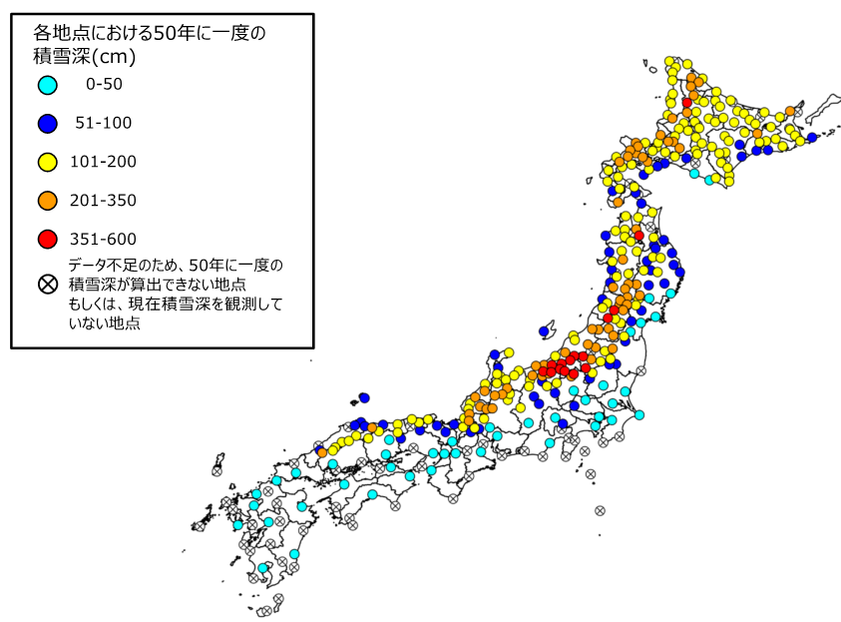
段階的に発表される大雪に関する気象情報と対応
大雪特別警報
記録的な大雪（府県程度の広がりをもって50年に一度の積雪深）となり、
且つ、その後も警報級の降雪が丸一日程度以上続くと予想される場合に発表。
大雪特別警報発表目安
少雪地（九州や太平洋側）は、50年に1度の
積雪深もごく小さいこと（信頼性が低いため）、
参考値として扱う。
「大雪警報を発表した後、さらに丸一日程度警報級
の降雪が発現すると予想される時」発表について検討を開始する。
大雪特別警報解除目安
全ての二次細分区域（市町村）で大雪警報の発表基準を下回った場合に特別警報の対応を終了することを基本とする。（特別警報から注意報へ切り替え）
Notes:
大雪特別警報。雪の多い地域は「50年に1度」という基準を利用しますが、少雪地域の九州の場合「50年に1度」でも50cmに満たないことなどから、
この値は参考値とし、「大雪警報を発表した後、さらに丸一日程度警報級の降雪が発現すると予想される時」発表について検討を開始する。としています。

Slide 14
大雪に関する気象情報、大雨との違い
タイムライン | 気象情報など | 大雪 | 大雨
６日～14日 | 早期天候情報 | ×（九州は発表なし） | 〇
～5日先 | 早期注意情報 | 〇 | 〇
12時間～24時間 | 予告的気象情報 | 〇（注意報以上を対象） | 〇
6時間～12時間 | 注意報 | 〇 | 〇
6時間～12時間 | 警報を言及した注意報 | 〇 | 〇
3時間前程度 | 警報 | 〇（3時間～6時間） | 〇（2時間～3時間）
 | 注意報や警報の基準 | 降雪量 (積雪量ではない) | 指数
 | 顕著な大〇に関する気象情報 | ×（九州は発表なし） | 〇
 | 気象情報（短文情報）一層の呼びかけ、厳重警戒 | 〇 | 〇
 | 特別警報 | 〇 | 〇
 | 警戒レベル | ×（紐付けなし） | 〇
現象後 | 低温注意報（寒気+放射冷却） | 降雪とセットで常に想定
Notes:
最後に、タイムラインに沿った大雪に関する気象情報と、大雨のそれとの違いをまとめましたので、参考にしてください。
因みに、大雪特別警報の警戒レベルは？これは警戒レベルに紐付けがないので、例え大雪特別警報を発表しても警戒レベルは存在しません。（注意報や警報も同様です。警戒レベルは存在しません）

Slide 15
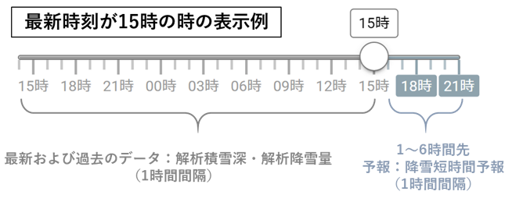
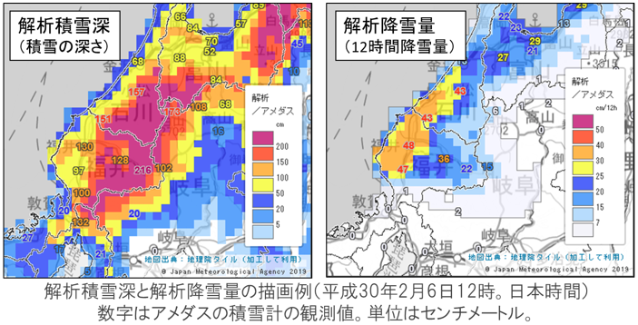
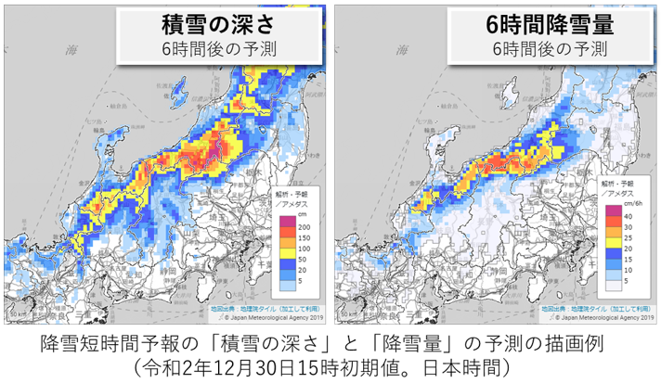
解析積雪深・解析降雪量、降雪短時間予報
解析積雪深・解析降雪量
解析積雪深・解析降雪量は、積雪の深さと降雪量の実況を1時間ごとに約5km四方で推定するものです。(降水は1km格子)
解析積雪深は、解析雨量や局地数値予報モデル（LFM）などの因子などを積雪変質モデルに与えて積雪の深さを計算した後、アメダスの積雪計の観測値で補正することにより作成されます。
解析降雪量は、解析積雪深が1時間に増加した量を1時間降雪量として作成します。例えば、9時の解析降雪量は解析積雪深が8時から9時までに増加した量となります。なお、解析積雪深が減少した場合は0となります。
降雪短時間予報
降雪短時間予報は、6時間先までの1時間毎の積雪の深さと降雪量を約5㎞四方で面的に予測したもので、1時間毎に発表します。解析積雪深を初期値とし、降水短時間予報の降水量や局地数値予報モデル（LFM）の気温、日射量などの予測値を解析積雪深と同じ積雪変質モデルに与えます。
Notes:
雪の場合も、雨と同様に、解析降雪量などが存在します。気象庁HPでみることができます。
但し、特に、解析積雪深については、取り扱いに留意が必要です。
例えば
• 風が強いときには、雪が風に流される効果を考慮していないので、解析積雪深は数cmを計算していても、実際は強風のため積雪はない。逆に、吹き溜まりでは計算以上の積雪になることもあります。
• 地上付近の気温が1～3度前後。わずかな気温の差で、降水が雪になるか雨になるかが変わるので、解析積雪深の計算と違いが出やすくなります。
など、留意が必要です。

Slide 16
ご清聴ありがとうございました。
気象台と報道機関との連携が重要！
Notes:
ご清聴ありがとうございました。
今後ともよろしくお願い致します。

